Slide 1
+
http://www.dailymealkit.co.kr :
매일을 간편하게!
Daily Meal;kit
4조
팀장: 이슬
팀원: 김경아 | 김희찬 | 이규승 | 이재인

Slide 2
+
http://www.dailymealkit.co.kr :
1. 팀 구성
2. 기획 의도
3. 프로젝트 구성
3-1. 개발 환경
3-2. DB 설계
4. 쇼핑몰 페이지&기능
5. 프로젝트 시연
6. Q&A
Index

Slide 3






1. 팀 구성
+
Daily Meal;kit
http://www.dailymealkit.co.kr : 팀장_이슬 / 팀원_김경아, 김희찬, 이규승, 이재인
이슬
김경아
김희찬
이규승
이재인
- Git Hub, Pull&Request 관리 및 Merge.
- 로그인, 회원가입, 마이페이지, 정보수정, 탈퇴 및 유효성검사 기능 구현
- 필터 기능 구현 및 추가
- Q&A 게시판 추가, 수정, 댓글 기능 구현
- 장바구니 추가, 수정, 삭제 기능, 주문 불러오기(일부) 및 게스트 기능 구현
- 밀키트 상품리스트 인기순 최신순 기능구현
- 밀키트 상품추가 유효성검사 기능 구현
-관리자 페이지에서 user type 수정기능 구현
-tel int 로 되어있는 것 수정, Q&A 댓글기능 추가
-장바구니 패키지 구성
-장바구니 sql 구문 작성
-My Page 구성
-주문내역/Q&A/장바구니/이번주 판매현황/전체 주문현황/상품리스트 헤딩과 테이블 css 정렬
-오류 찾기 / 수정
-ppt 작성
-발표
관리자 페이지 담당
주문 프로세스 담당
(회원 관리, 상품 등록, 주문 현황, 사이드바)
-주문 페이지 구현
-마이 페이지(주문 내역, 사이드바)
-장바구니 오류 수정
-오류 찾기 / 수정
Mealkit 파트 담당
- Mealkit 관련 db 작성
- 각 나라별 mealkit list 불러오기
- detail에서 상품 정보 불러오기
- detail에서 상세내용 작성, 수정, 삭제기능
- 상세내용을 상품이랑 연결하여 화면에 표시하기
- mealkit detail 상품 재고가 없으면 품절처리
전체적인 CSS
- navbar, footer 제작
- home css틀 구현
- mealkit list css 적용
- mealkit detail css 오류수정
- 모든 form과 button 등 css 적용
오류찾기, 코드오류수정
Mealkit 파트 담당
-밀키트 detail page 작성 및 수정
-밀키트 Controller, Dto, Dao, Service 패키지 하위 클래스 및 Interface 작성
-home 페이지 이미지 및 css 수정
-밀키트 list 작성
-오류 찾기 / 수정

Slide 4

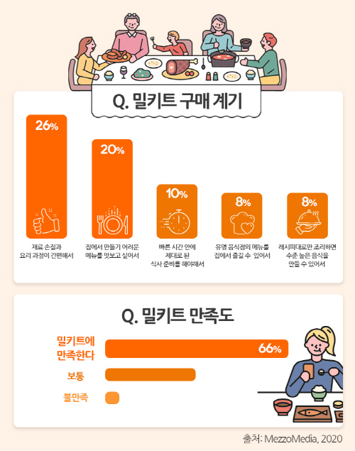
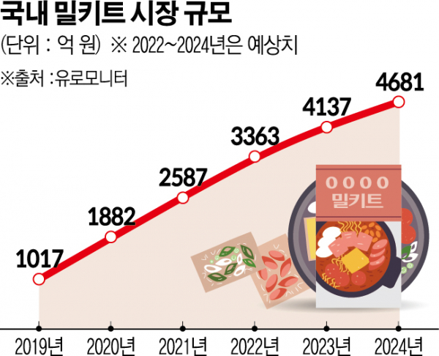
2. 기획 의도
+
Daily Meal;kit
http://www.dailymealkit.co.kr :
코로나 19 및 식습관 변화로 간편식 수요 증가
밀키트 쇼핑몰 선정 이유
• 팀원들도 맛있는 음식을 간편하게, 외식물가보다 저렴하게 먹을 수 있다는 이유로 밀키트를 자주 구매함.
• 1-2인 가구 뿐만 아니라 4인 가구도 밀키트를 많이 구매하는 상황
• 코로나 때문에 외식은 줄어들고 집에서 식사하는 비중이 높아지면서 밀키트 시장도 기하급수적으로 성장함
⇒ 트렌드에 맞는 쇼핑몰을 기획하는 데 적절한 주제라고 결정함.

Slide 5








3. 프로젝트 구성
+
Daily Meal;kit
http://www.dailymealkit.co.kr :
PRODUCT
productid | VARCHAR2(100) | PK
productName | VARCHAR2(100) | NOT NULL
price | NUMBER(10) | NOT NULL
stock | NUMBER(10)
productDate | VARCHAR2(30)
regDate | DATE(7)
updateDate | DATE(7)
buyCount | NUMBER(10)
imagePath | VARCHAR2(300)
&
개발 환경
DB 설계

Slide 6




3-1. 개발 환경
+
Daily Meal;kit
http://www.dailymealkit.co.kr :
운영체제
DATABASE
개발 도구
SERVER
언어
협업 툴

Slide 7
3-2. DB 설계
+
Daily Meal;kit
http://www.dailymealkit.co.kr :
ORDERTABLE
orderId | NUMBER(35)
userId | VARCHAR2(50)
receiver | VARCHAR2(50)
userAddr | VARCHAR2(100)
userPostal | VARCHAR2(20)
userAddrDetail | VARCHAR2(100)
tel | VARCHAR2(50)
totalPrice | NUMBER(20)
orderDate | DATE(7)
delivery | VARCHAR2(50)
USERS
id | VARCHAR2(100) | PK
pwd | VARCHAR2(100) | NOT NULL
email | VARCHAR2(100) | NOT NULL
address | VARCHAR2(100)
regdate | DATE(7)
usertype | NUMBER(10) | NOT NULL
name | VARCHAR2(50) | NOT NULL
PRODUCT
productid | VARCHAR2(100) | PK
productName | VARCHAR2(200) | NOT NULL
price | NUMBER(10) | NOT NULL
stock | NUMBER(10)
productCate | VARCHAR2(30)
regDate | DATE(7)
updateDate | DATE(7)
buyCount | NUMBER(10)
imagePath | VARCHAR2(300)
BOARD_INQUIRY
num | NUMBER | PK
writer | VARCHAR2(100) | NOT NULL
title | VARCHAR2(100) | NOT NULL
content | CLOB(4000)
viewCount | NUMBER
regdate | DATE(7)
ORDERTABLE_DETAIL
orderId | NUMBER(35)
userId | VARCHAR2(50)
orderid_detail | NUMBER
productId | VARCHAR2(100)
amount_detail | NUMBER
BOARD_INQUIRY_COMMENT
num | NUMBER | PK
writer | VARCHAR2(100)
content | VARCHAR2(500)
target_id | VARCHAR2(100)
ref_group | NUMBER
comment_group | NUMBER
deleted | CHAR(3)
regdate | DATE(7)
CONTENT
title | VARCHAR2(100)
content | CLOB(4000)
productid2 | VARCHAR2(100)
CART
cart_id | NUMBER(10) | PK / NOT NULL
id | VARCHAR2(100)
product_id | VARCHAR2(100)
amount | NUMBER
price | NUMBER(10)
imagePath | VARCHAR2(100)
totalprice | NUMBER(20)
THISWEEKORDER
orderId | NUMBER(35)
receiver | VARCHAR2(100)
userId | VARCHAR2(100)
userAddr | VARCHAR2(100)
userPostal | VARCHAR2(100)
userAddrDetail | VARCHAR2(100)
tel | NUMBER(20)
totalPrice | NUMBER(20)
orderDate | DATE(7)
delivery | VARCHAR2(50)

Slide 8
+
Daily Meal;kit
4. 쇼핑몰 페이지&기능
http://www.dailymealkit.co.kr :
비회원 접근 가능
MAIN
회원만 접근 가능
로그인
회원가입
관리자만 접근 가능
마이 페이지
밀키트
주문
관리자 페이지
주문내역
한식
장바구니
주문 현황
고객센터
중식
제품 상세 정보
주문 페이지
회원 관리
제품 상세 정보 수정
Q&A
일식
주문 완료
상품 리스트
관리자 페이지
양식

Slide 9
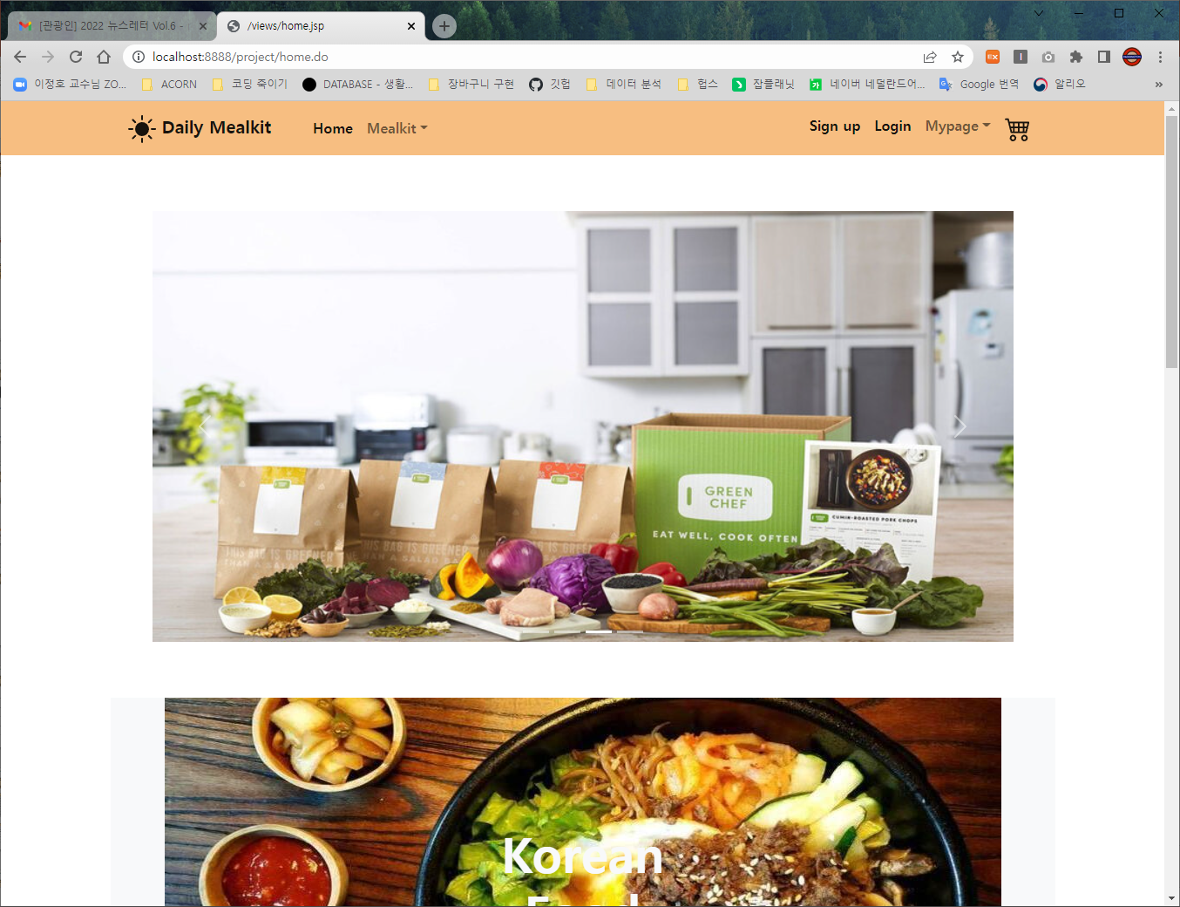
메인 홈페이지
Daily Meal;kit
4. 쇼핑몰 페이지&기능
http://www.dailymealkit.co.kr :

Slide 10
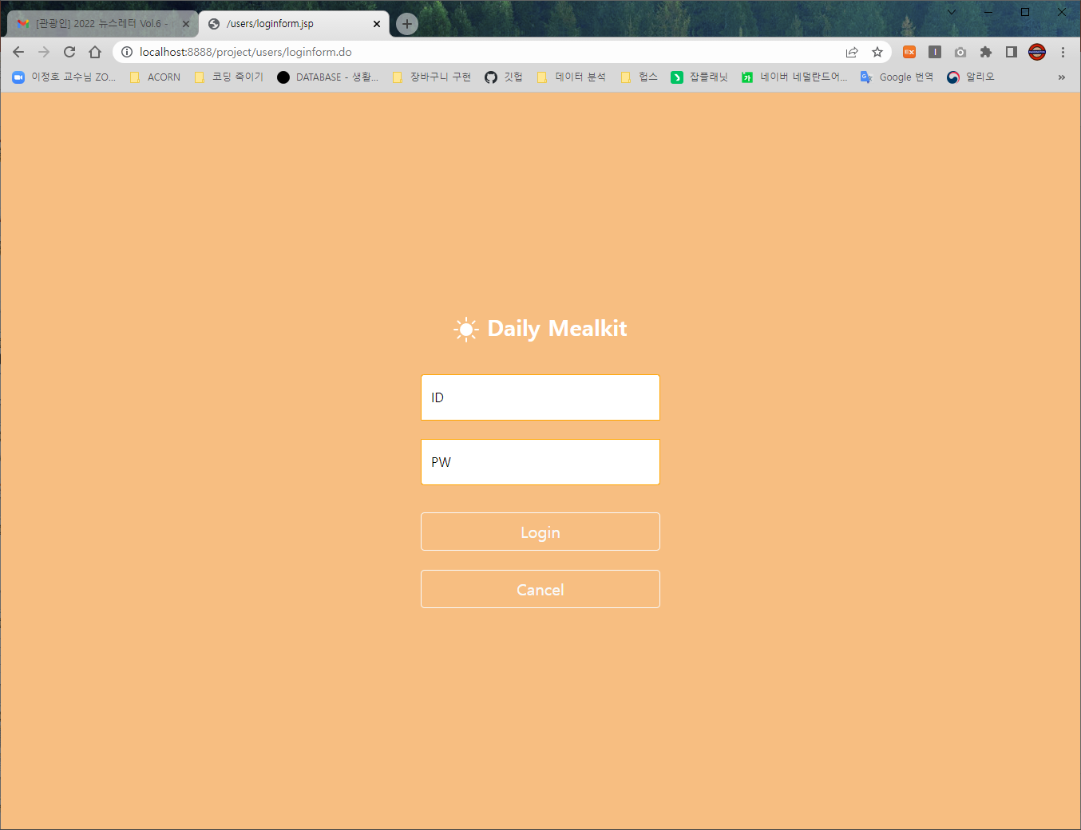
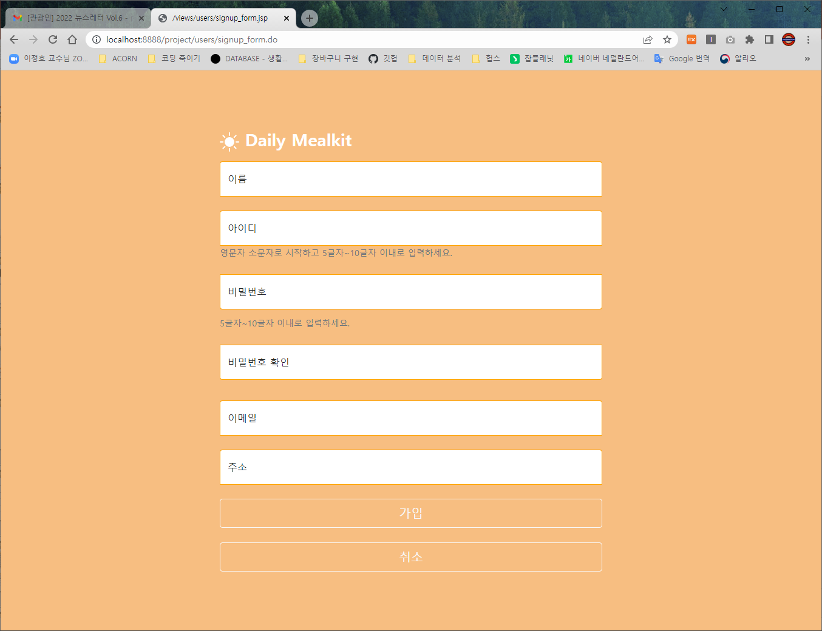
로그인 & 회원가입
Daily Meal;kit
4. 쇼핑몰 페이지&기능
http://www.dailymealkit.co.kr :
▶ DB에 존재하지 않는 정보면 로그인 실패 팝업이 뜨고,
확인 버튼 누르면 다시 로그인 폼으로 이동
▶ 취소 버튼 누르면 메인 홈페이지로 이동
▶ 로그인 성공 시 성공 팝업이 뜨고 확인 버튼 누르면
메인 홈페이지로 이동
▶ 모든 항목이 유효성 검사를 충족해야 폼 제출 가능.
▶ DB에 존재하는 아이디는 사용 불가 안내 문구 띄움.
▶ 취소 버튼을 누르면 메인 홈페이지로 이동.

Slide 11
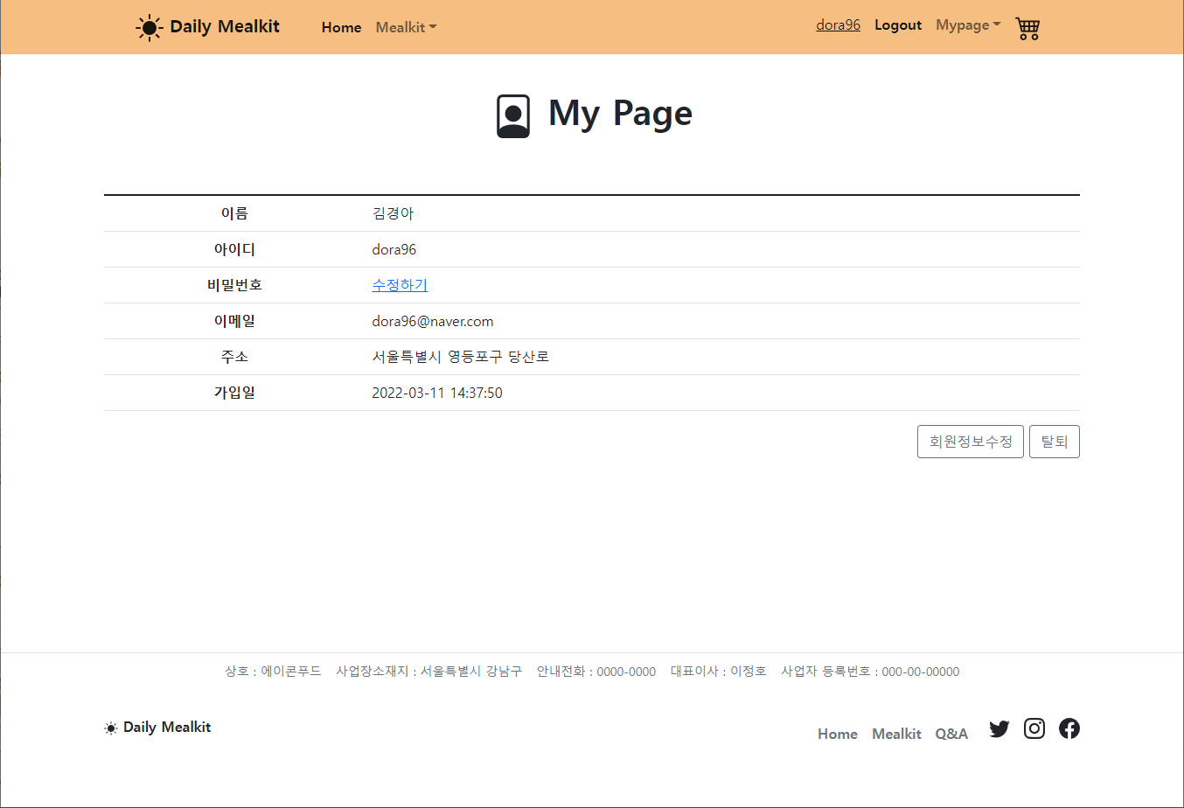
마이 페이지
Daily Meal;kit
4. 쇼핑몰 페이지&기능
http://www.dailymealkit.co.kr :
▶ 탈퇴 버튼 누르면 팝업이 뜨고, 확인 버튼 누르면 탈퇴 완료.
▶ 비밀번호 수정하기 누르면 수정폼으로 이동
▶ 회원정보수정 누르면 수정폼으로 이동

Slide 12
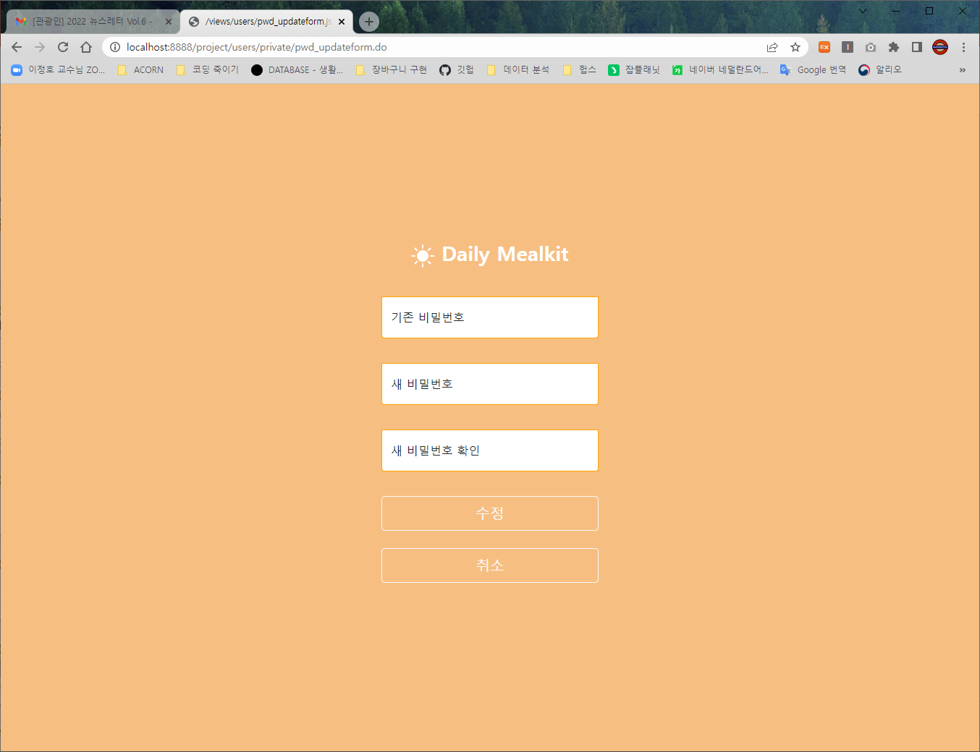
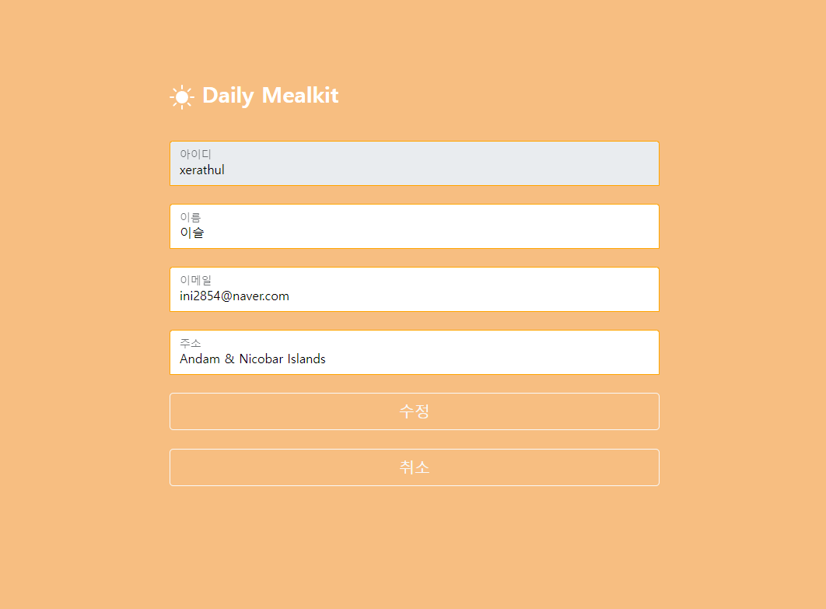
마이 페이지
Daily Meal;kit
4. 쇼핑몰 페이지&기능
http://www.dailymealkit.co.kr :
▶ 모든 칸이 작성돼야 폼 제출 가능
▶ 새 비밀번호와 확인란에 적힌 게 일치해야만 폼 제출 가능
▶ 취소 버튼 누르면 My Page로 이동
▶ 아이디는 수정 불가
▶ 취소 버튼 누르면 My Page로 이동

Slide 13
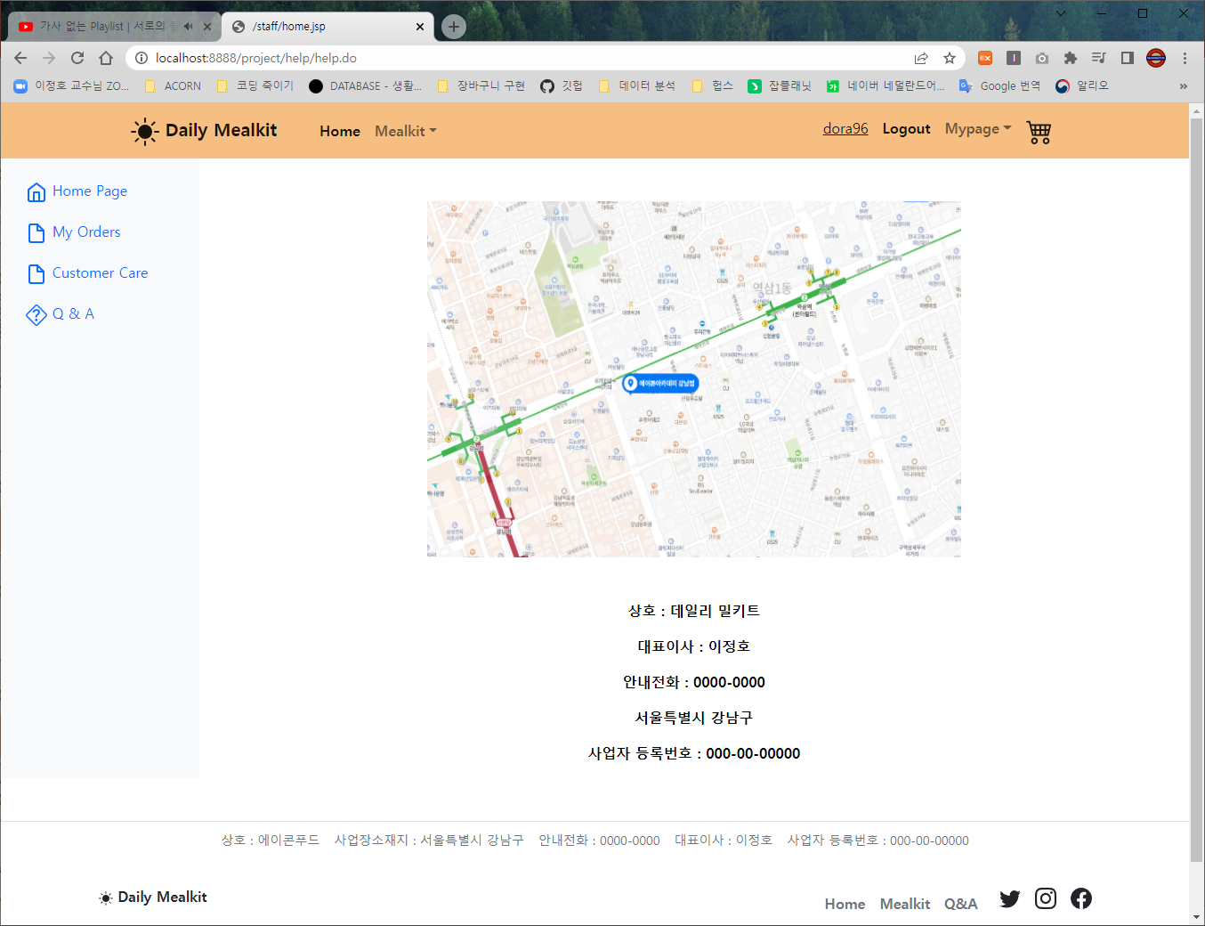
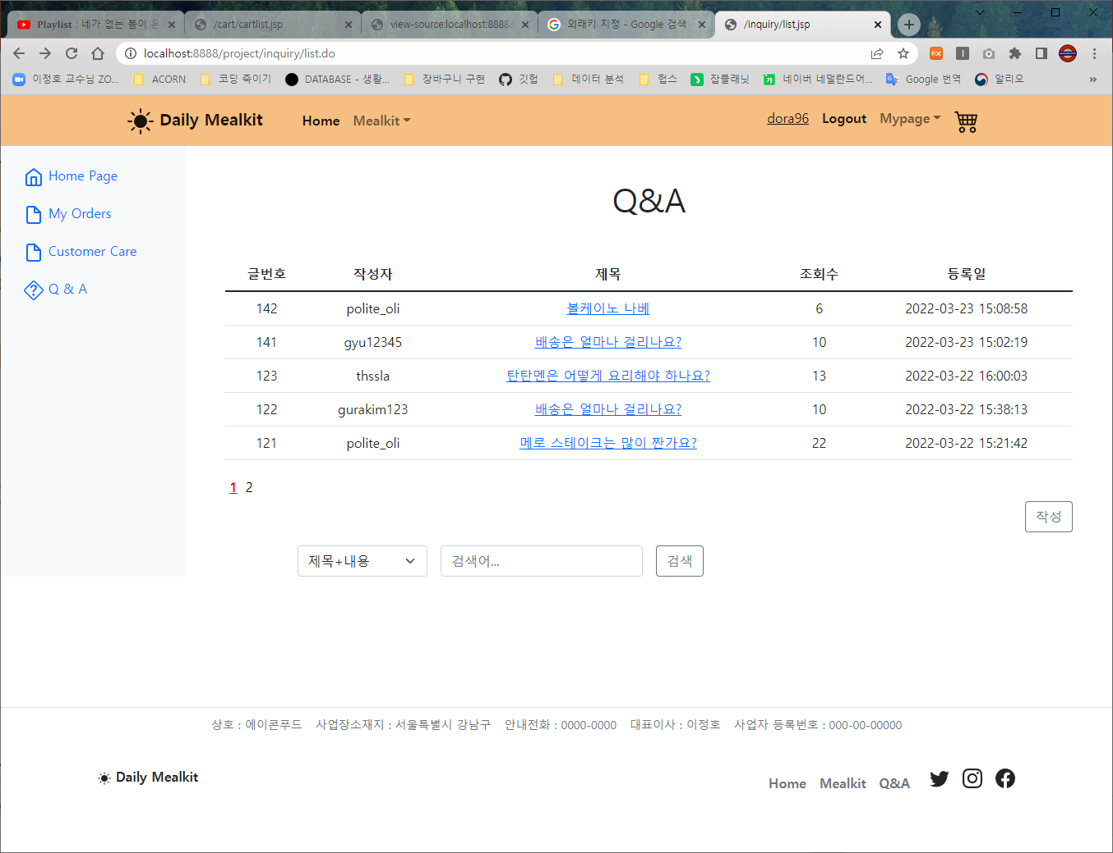
마이 페이지
Daily Meal;kit
4. 쇼핑몰 페이지&기능
http://www.dailymealkit.co.kr :
▶ 좌측 사이드 바에서 하위 메뉴로 이동 가능
▶ 회사 정보와 고객센터 번호 기재
▶ 최신글이 맨 위에 오도록 정렬
▶ 조회수 반영

Slide 14
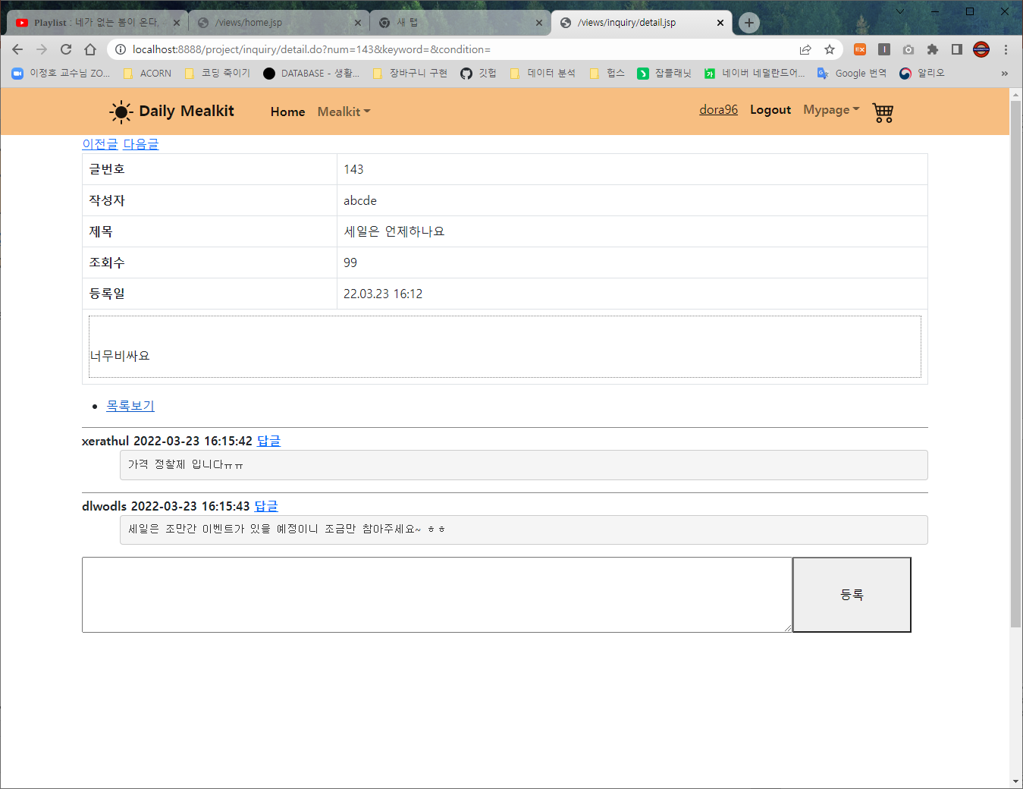
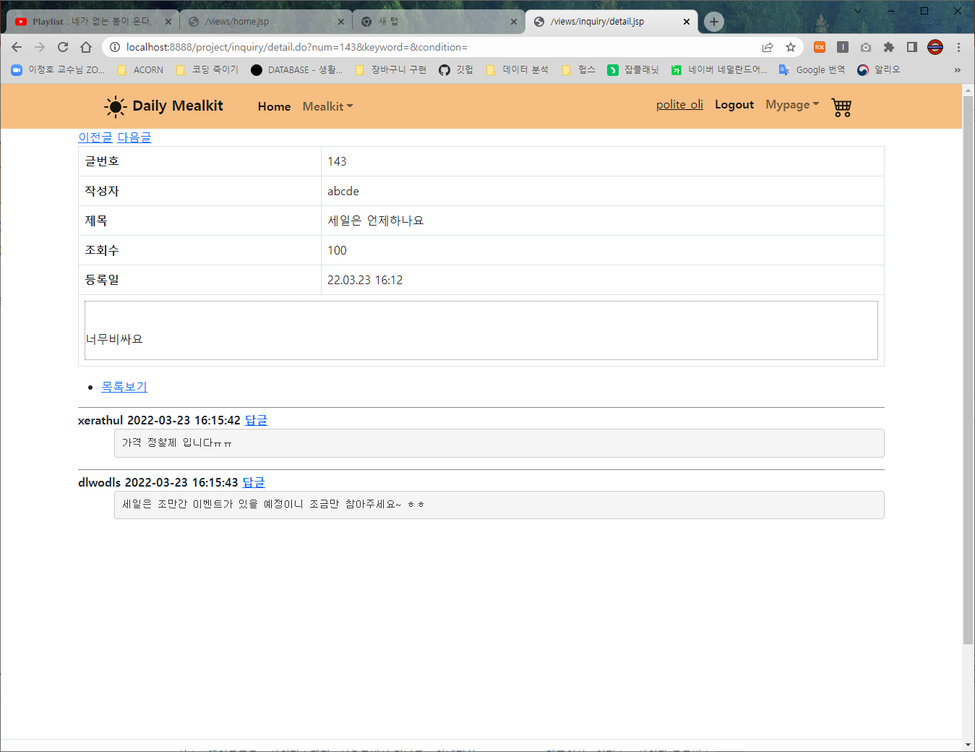
마이 페이지_Q&A
Daily Meal;kit
4. 쇼핑몰 페이지&기능
http://www.dailymealkit.co.kr :
▶ Q&A 상세 페이지
(관리자 회원)
▶ 댓글은 관리자와 게시글 작성자만 작성 가능
(일반 회원)

Slide 15
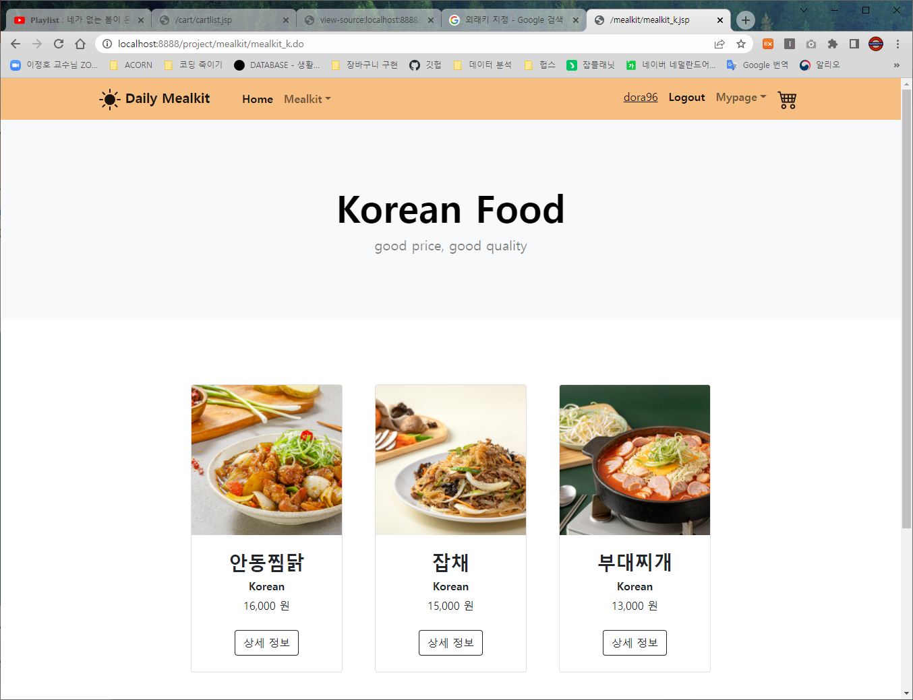
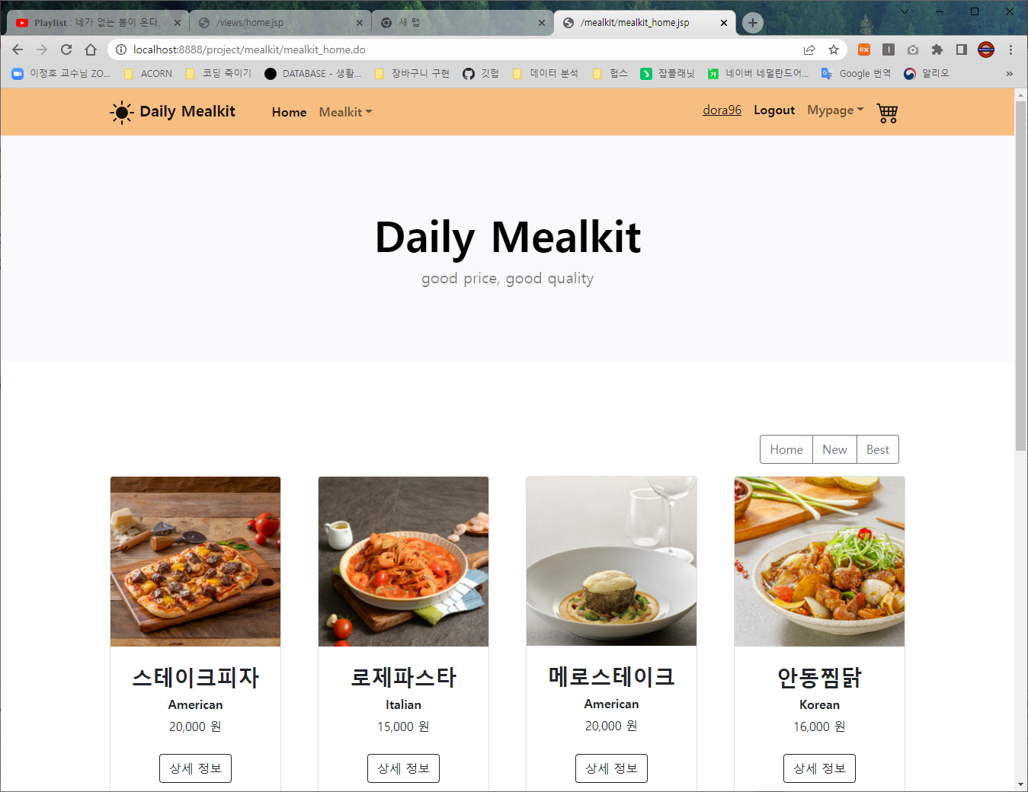
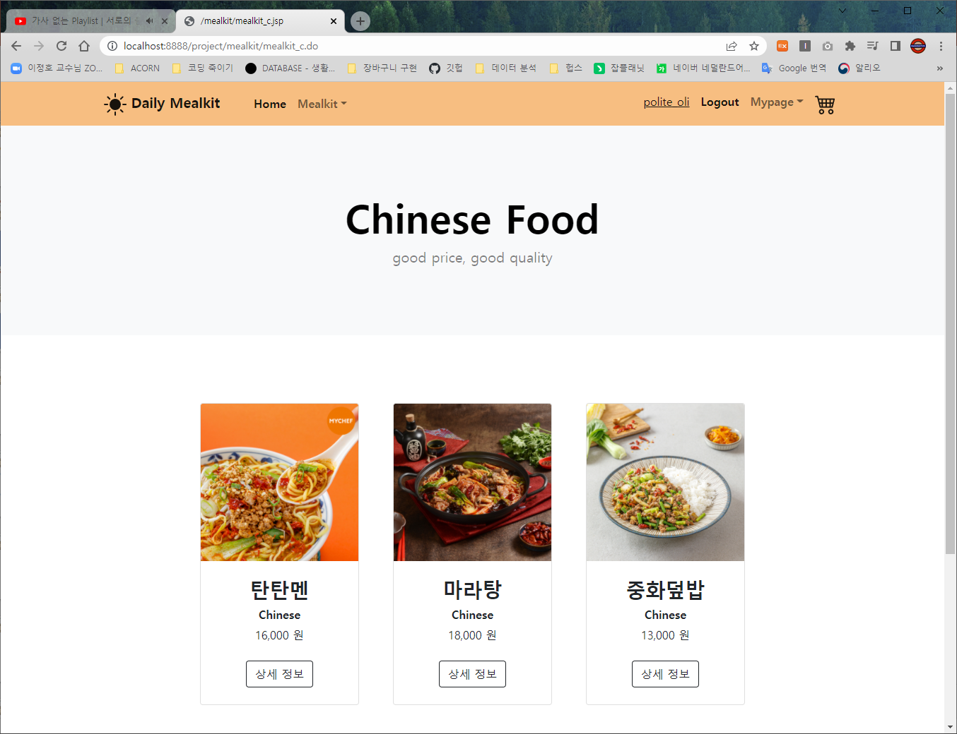
밀키트 & 상세 페이지
Daily Meal;kit
4. 쇼핑몰 페이지&기능
http://www.dailymealkit.co.kr :
▶ 밀키트 제품 목록 전체 정렬
▶ 인기순 / 최신순 정렬 선택 가능

Slide 16
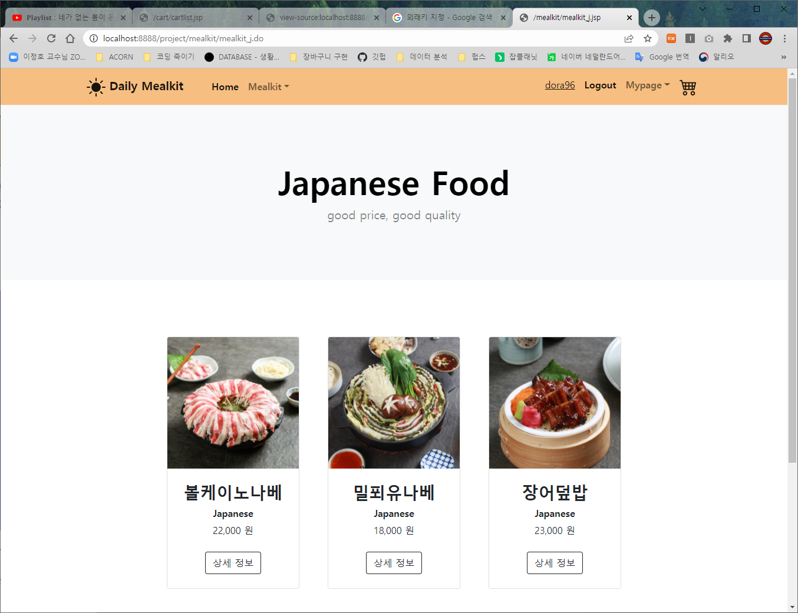
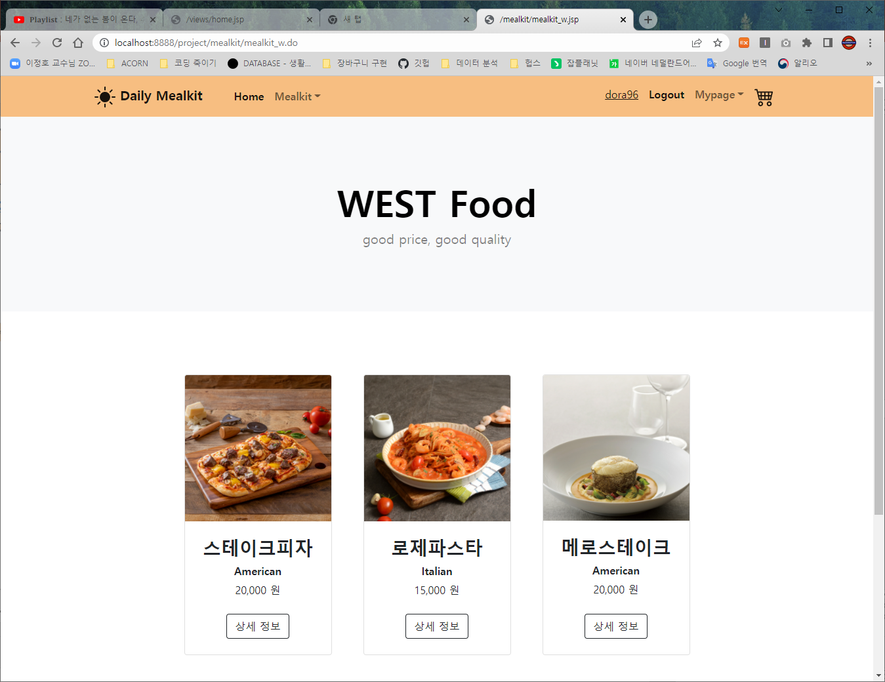
밀키트 & 상세 페이지
Daily Meal;kit
4. 쇼핑몰 페이지&기능
http://www.dailymealkit.co.kr :

Slide 17
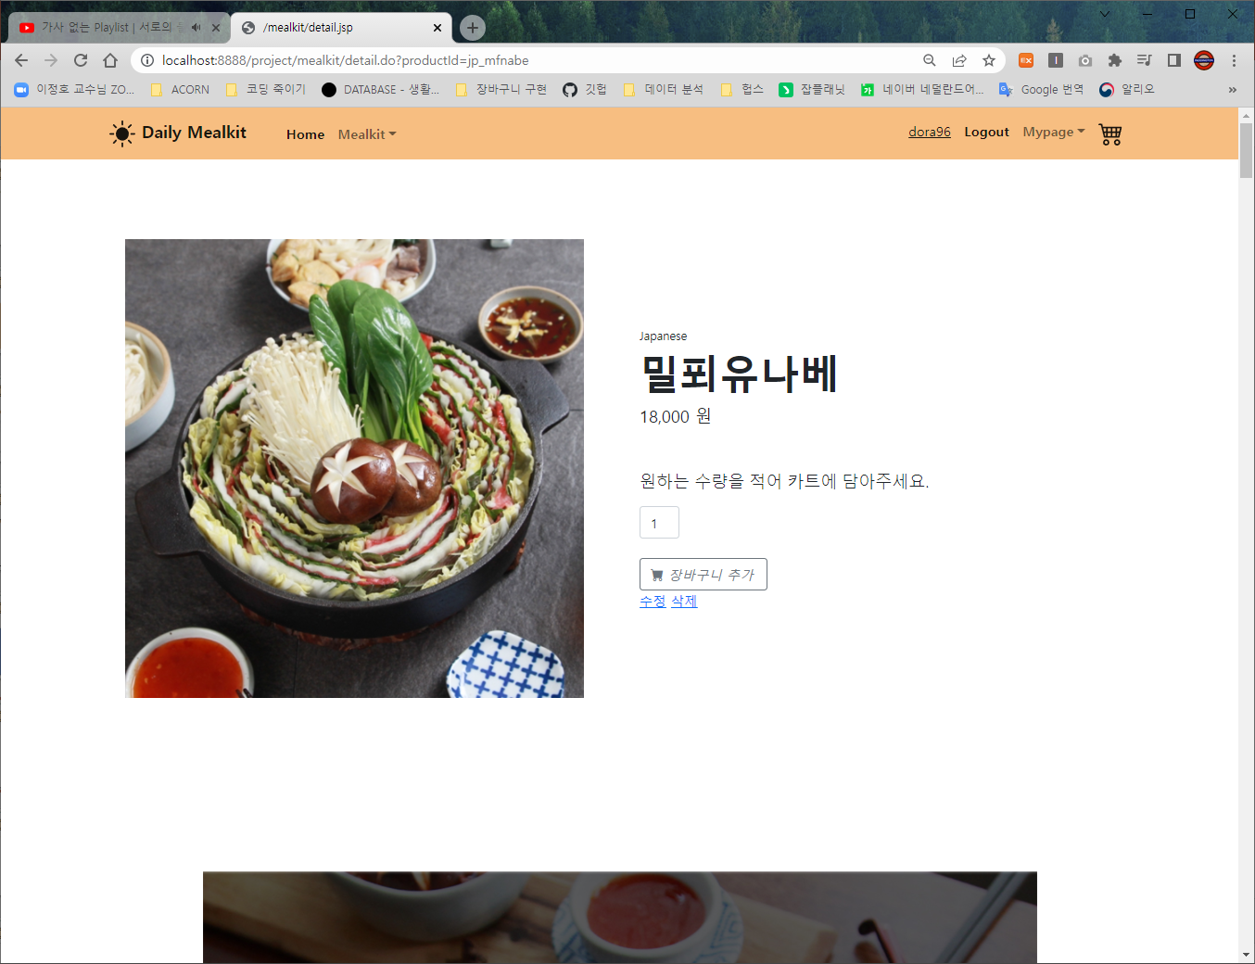
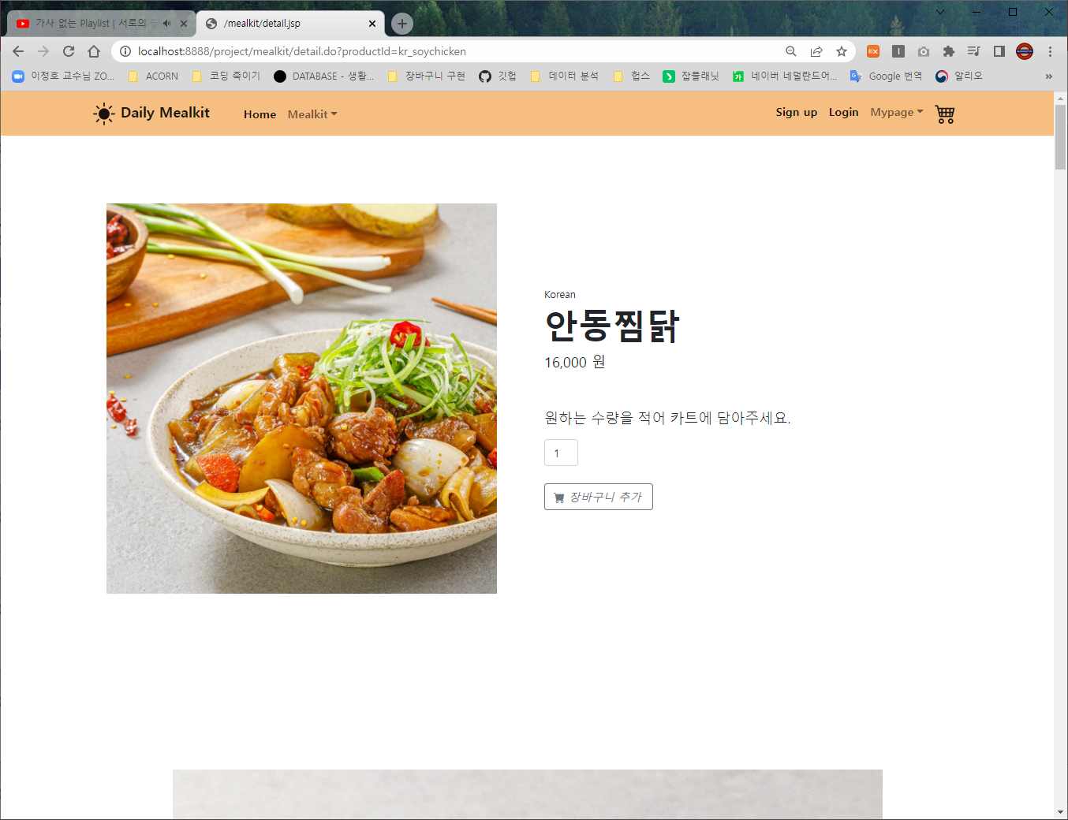
밀키트 & 상세 페이지
Daily Meal;kit
4. 쇼핑몰 페이지&기능
http://www.dailymealkit.co.kr :

Slide 18
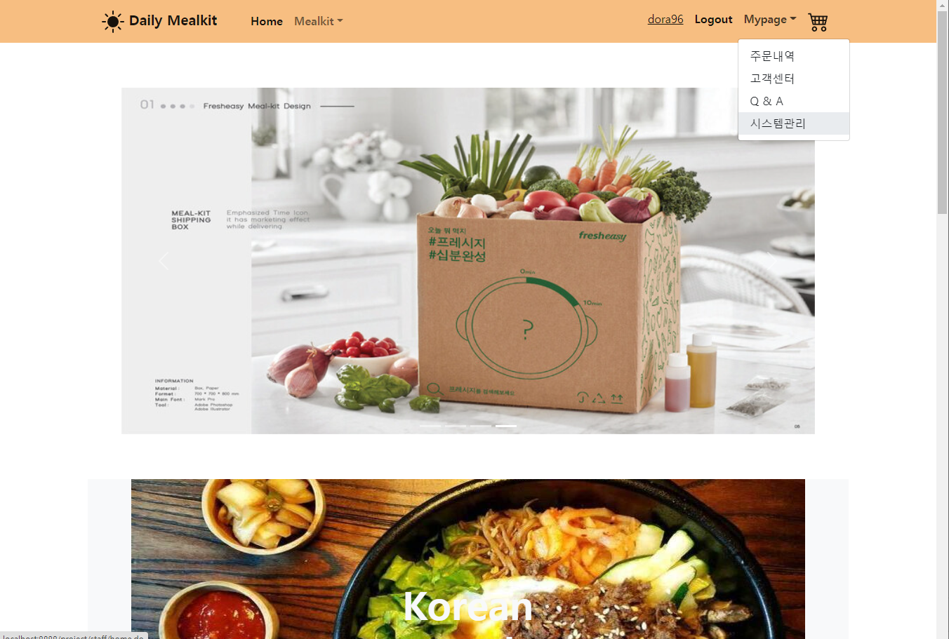
관리자 페이지
Daily Meal;kit
4. 쇼핑몰 페이지&기능
http://www.dailymealkit.co.kr :
▶ 유저 타입이 1인(관리자) 회원만 접근 가능

Slide 19
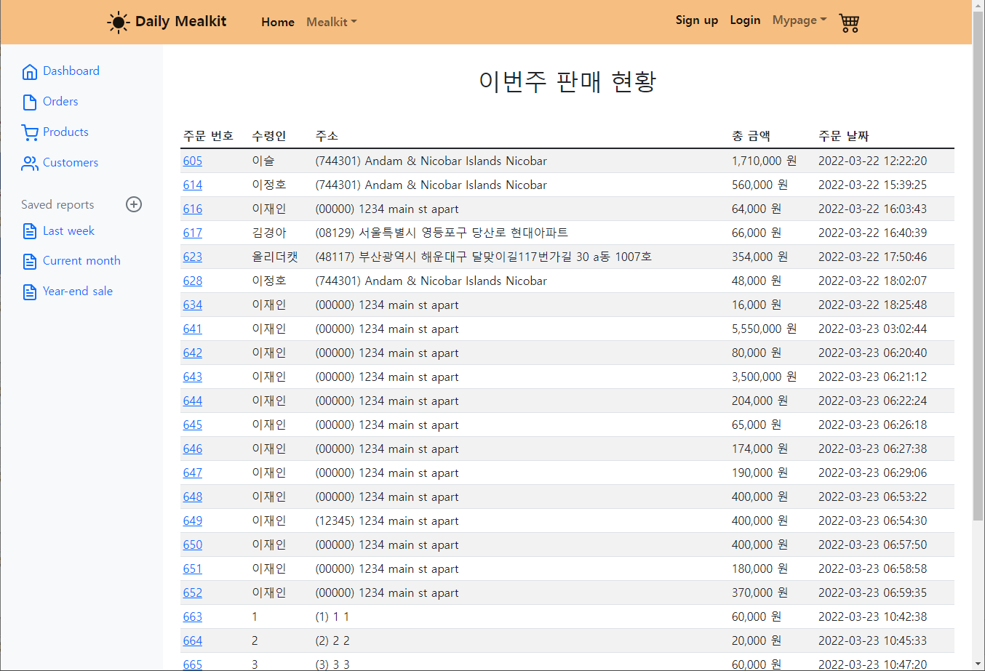
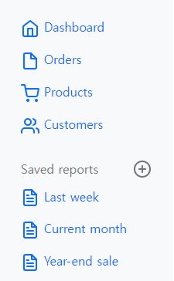
관리자 페이지
Daily Meal;kit
4. 쇼핑몰 페이지&기능
http://www.dailymealkit.co.kr :
▶ 이번 주 판매 현황
▶ 전체 주문 현황
▶ 상품 리스트
▶ 회원 목록
▶ 지난주 판매 현황
▶ 이번 달 판매 현황
▶ 연말 결산

Slide 20
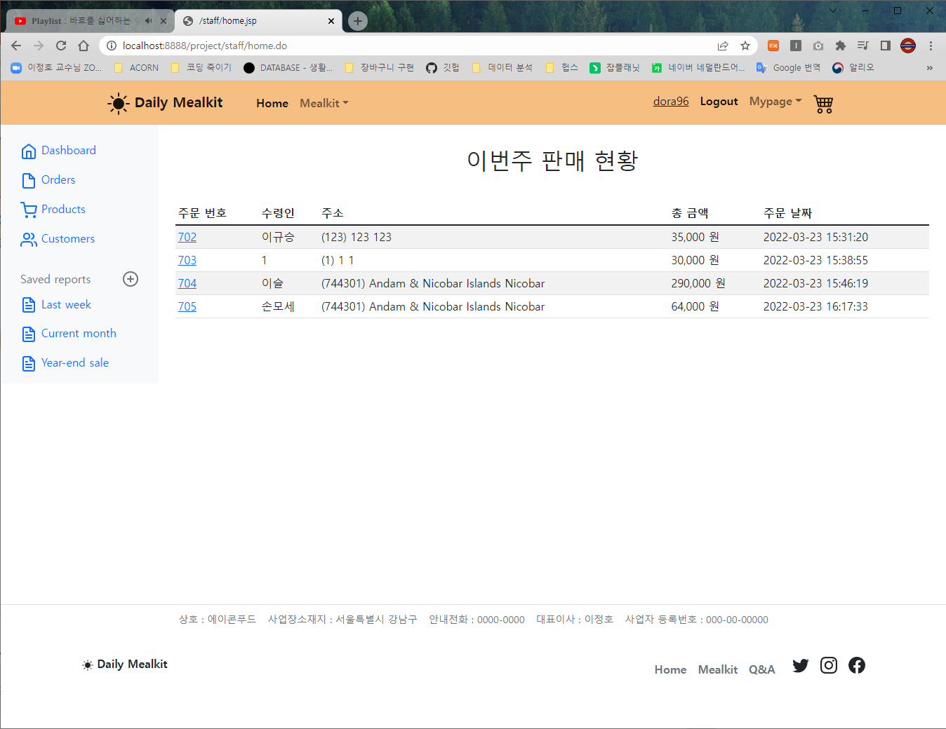

관리자 페이지
Daily Meal;kit
4. 쇼핑몰 페이지&기능
http://www.dailymealkit.co.kr :

Slide 21
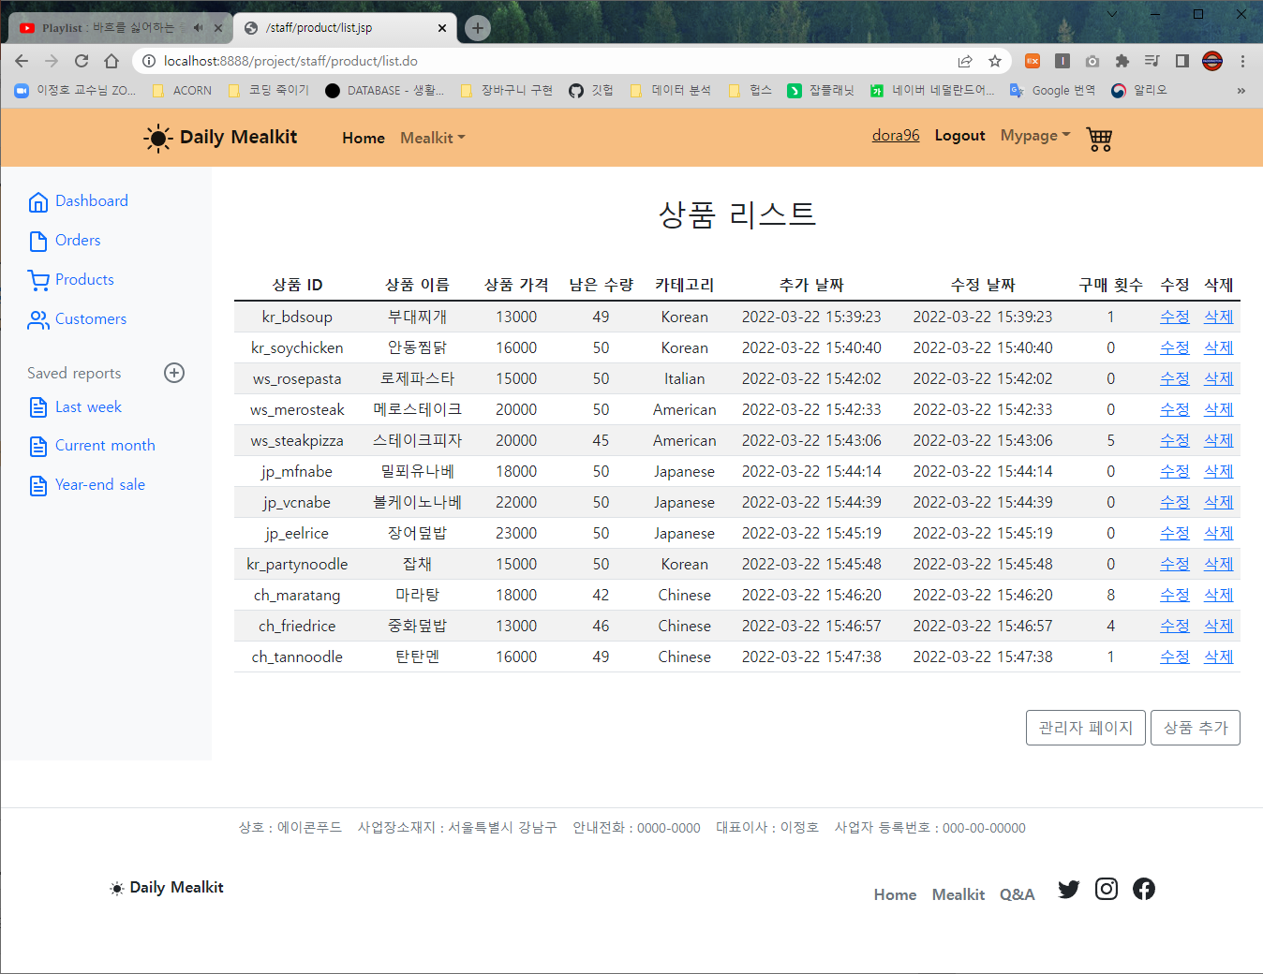
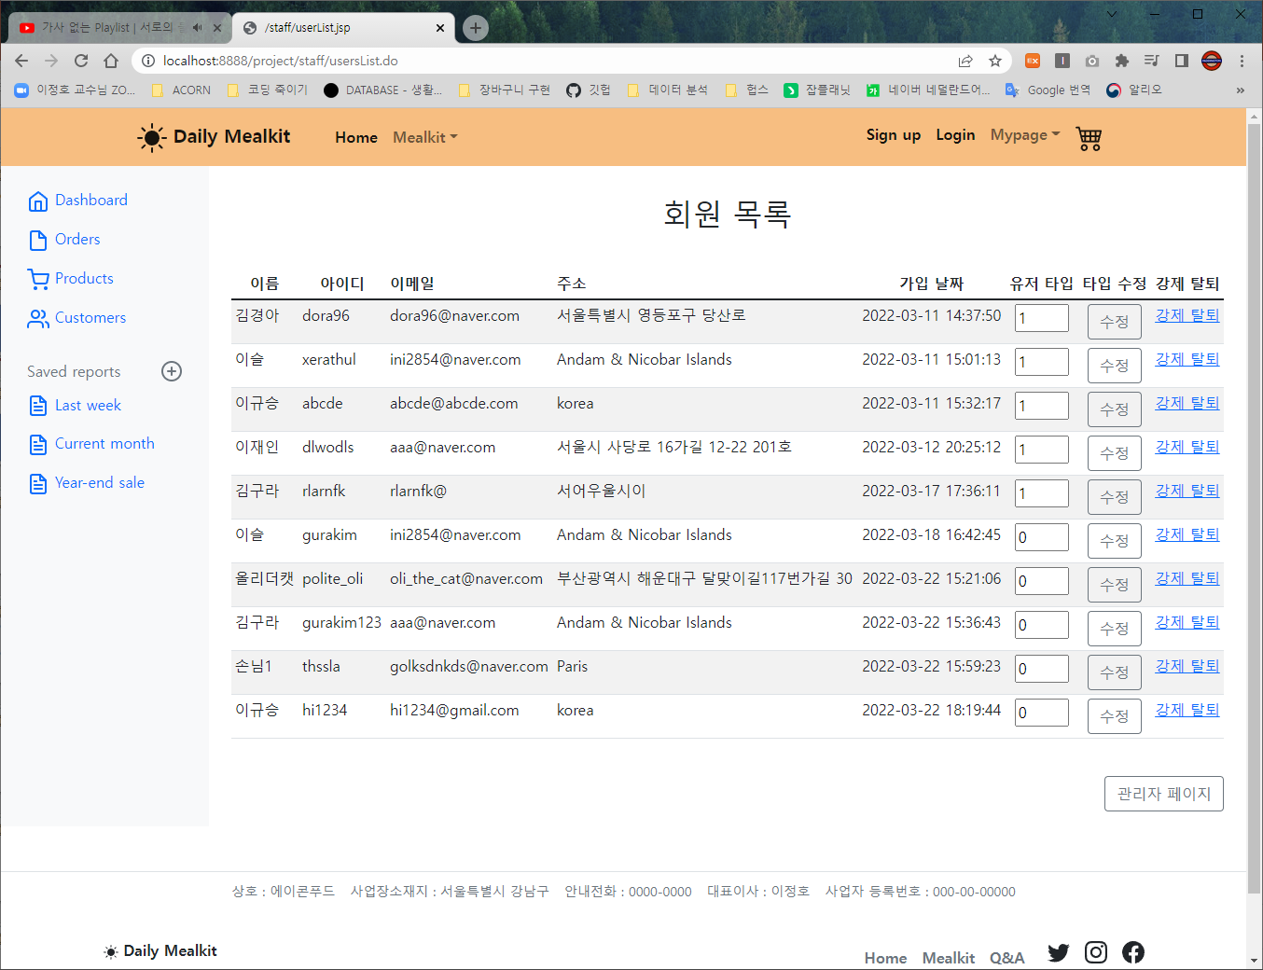
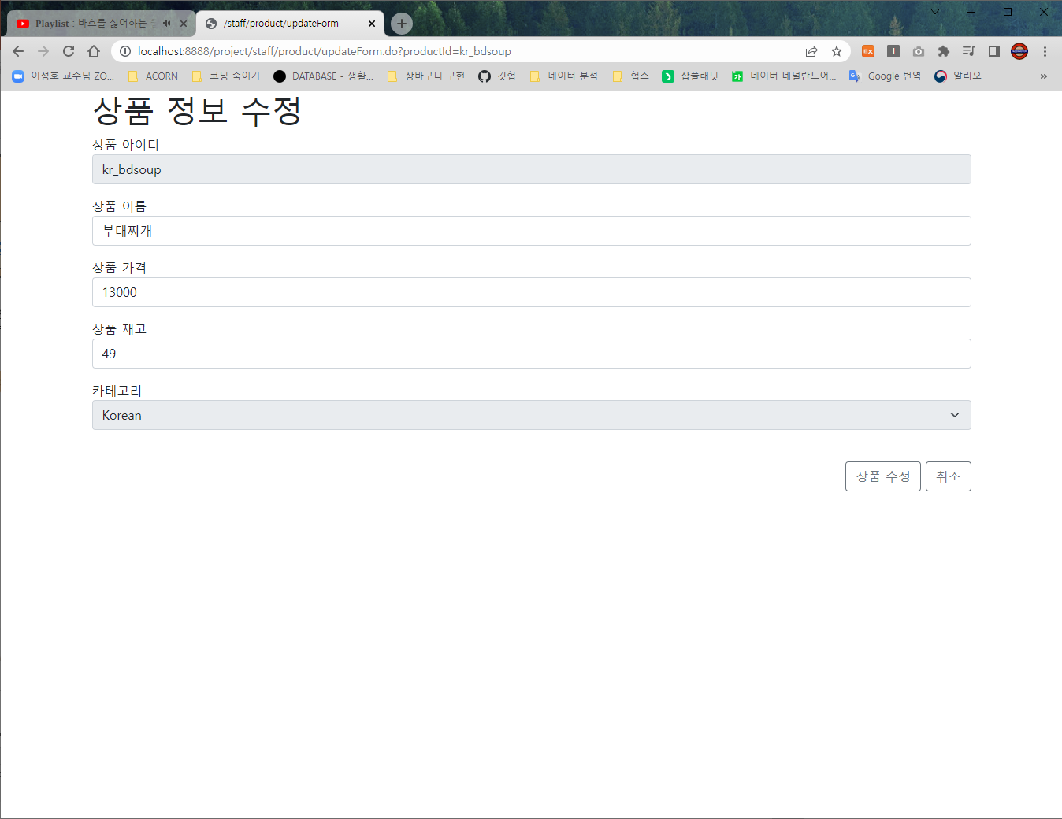
관리자 페이지
Daily Meal;kit
4. 쇼핑몰 페이지&기능
http://www.dailymealkit.co.kr :
▶ 상품 정보 수정 가능
▶ 상품 이름, 상품 가격, 상품 재고만 수정 가능
▶ 취소 버튼 누르면 상품 리스트 페이지로 이동
▶ 유저 타입 수정 가능
▶ 강제 탈퇴 가능

Slide 22
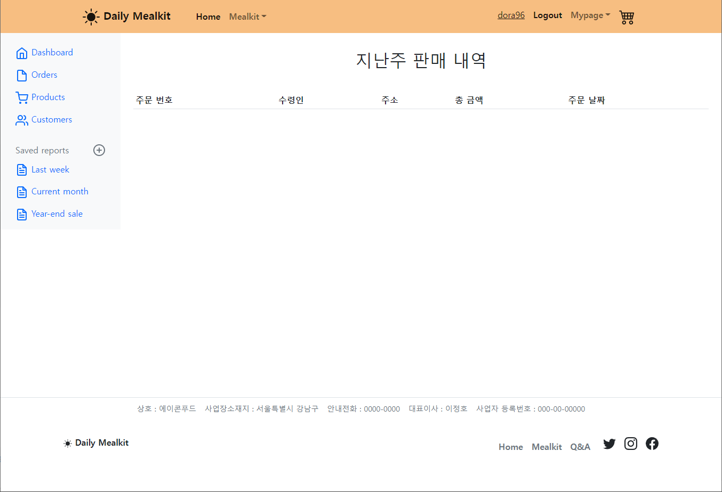
관리자 페이지
Daily Meal;kit
4. 쇼핑몰 페이지&기능
http://www.dailymealkit.co.kr :
▶ saved reports 는 차후 구현할 기능

Slide 23
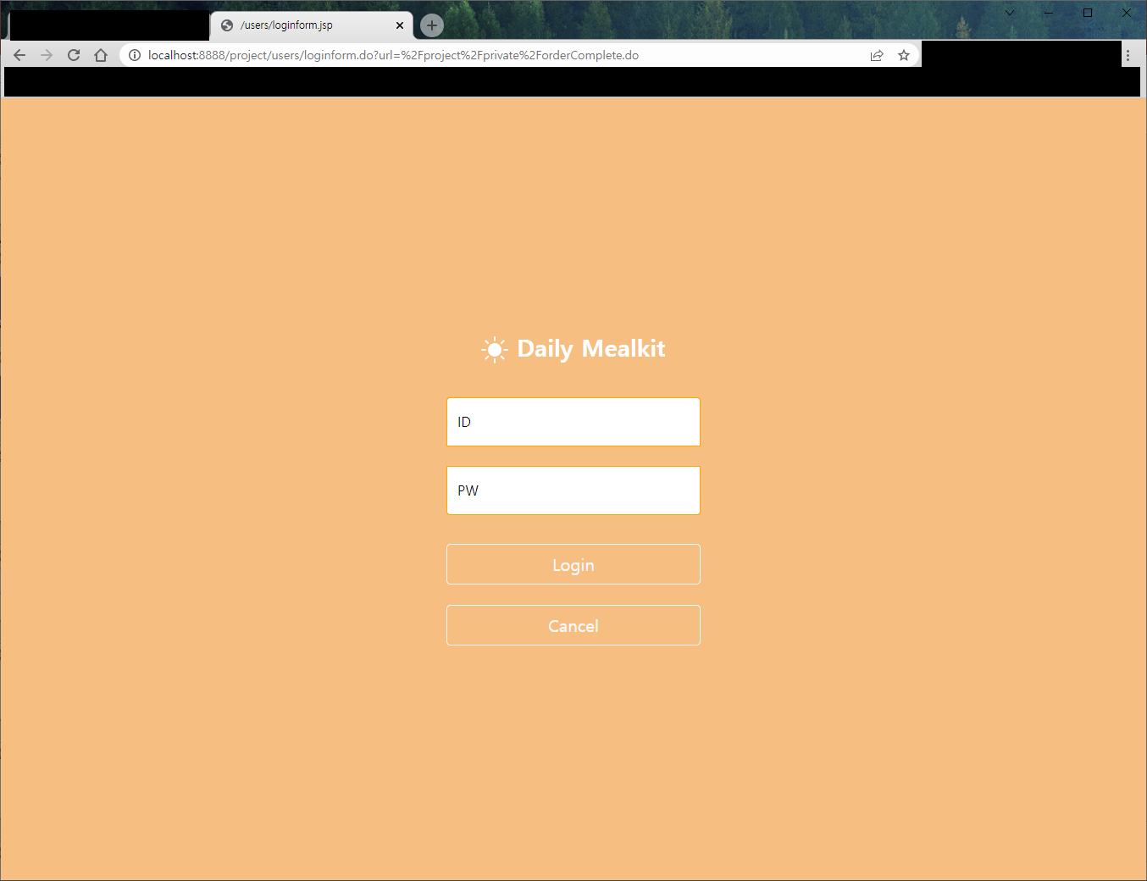
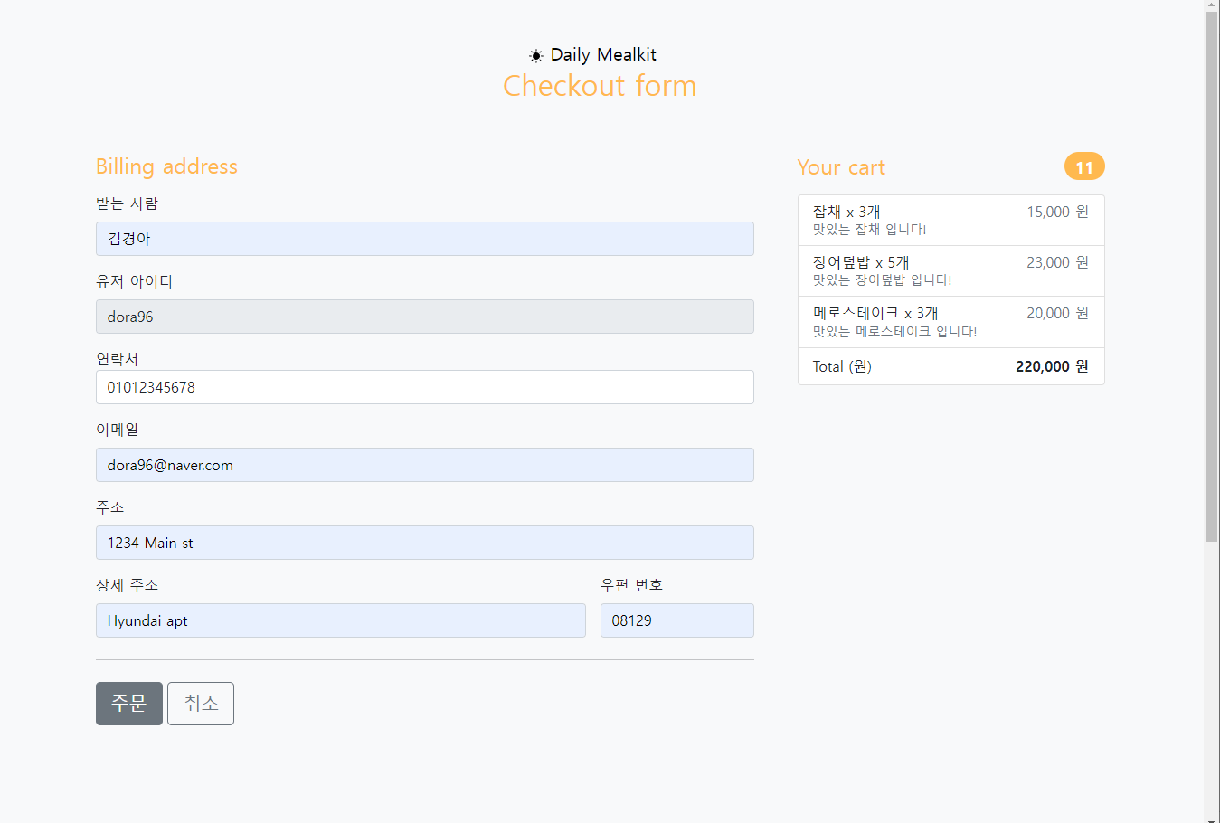
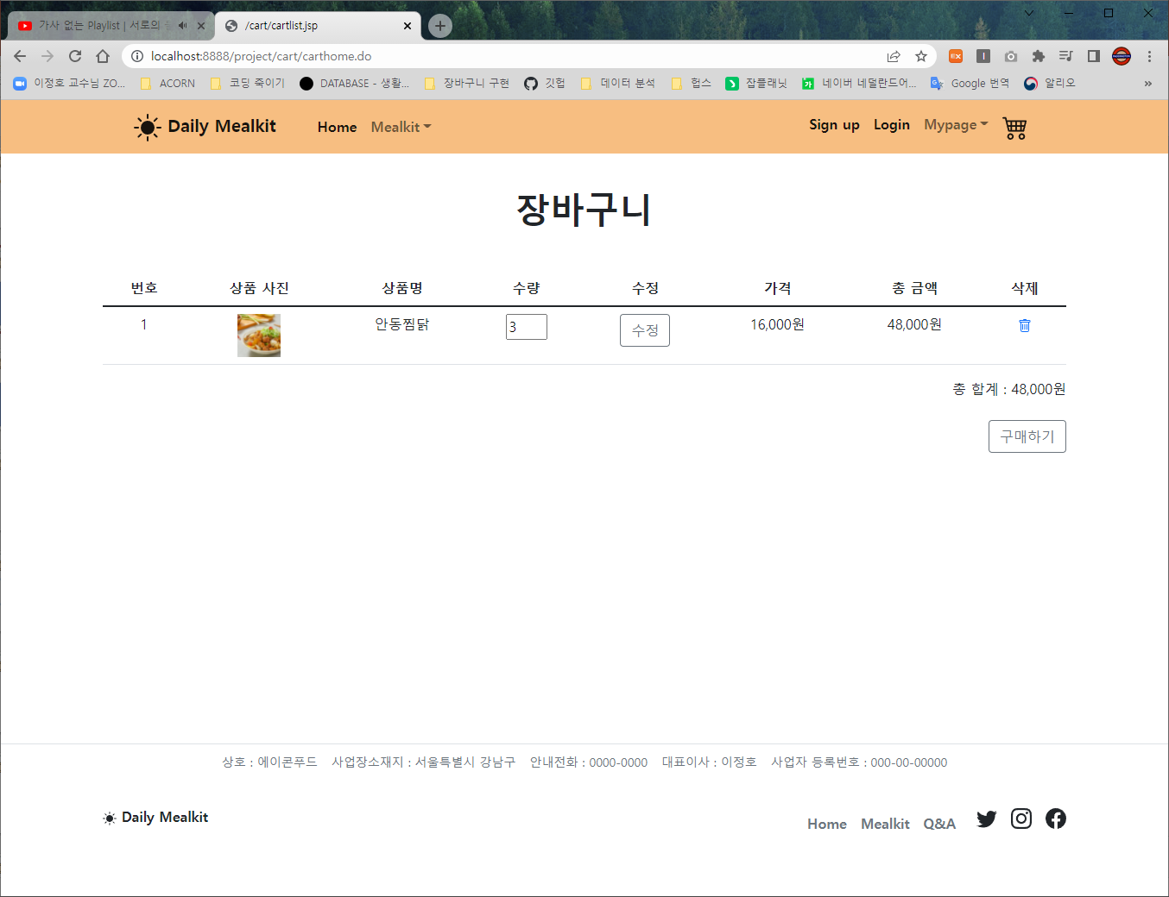
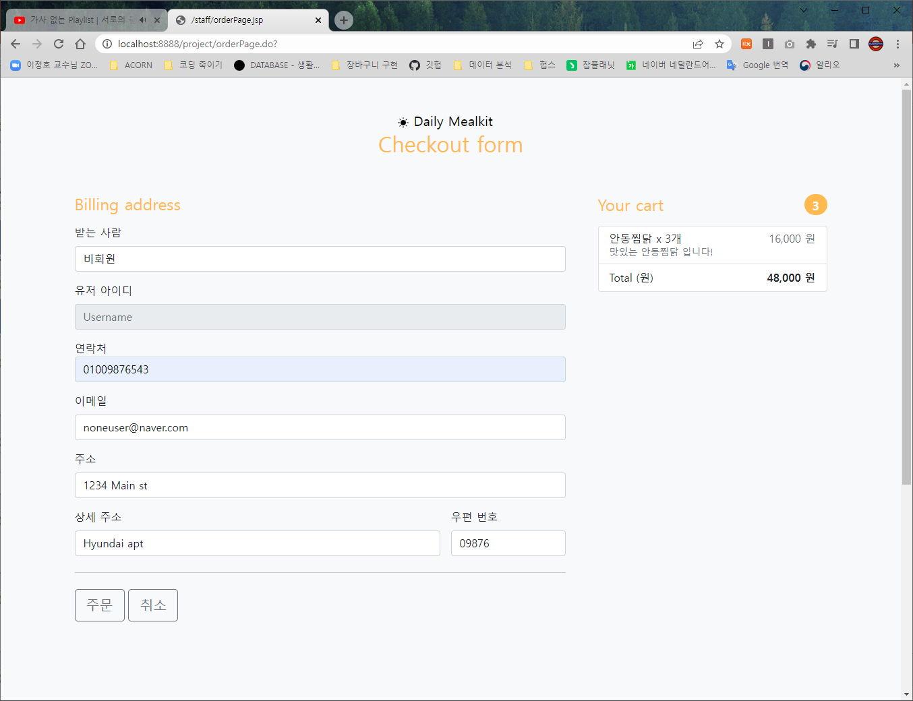
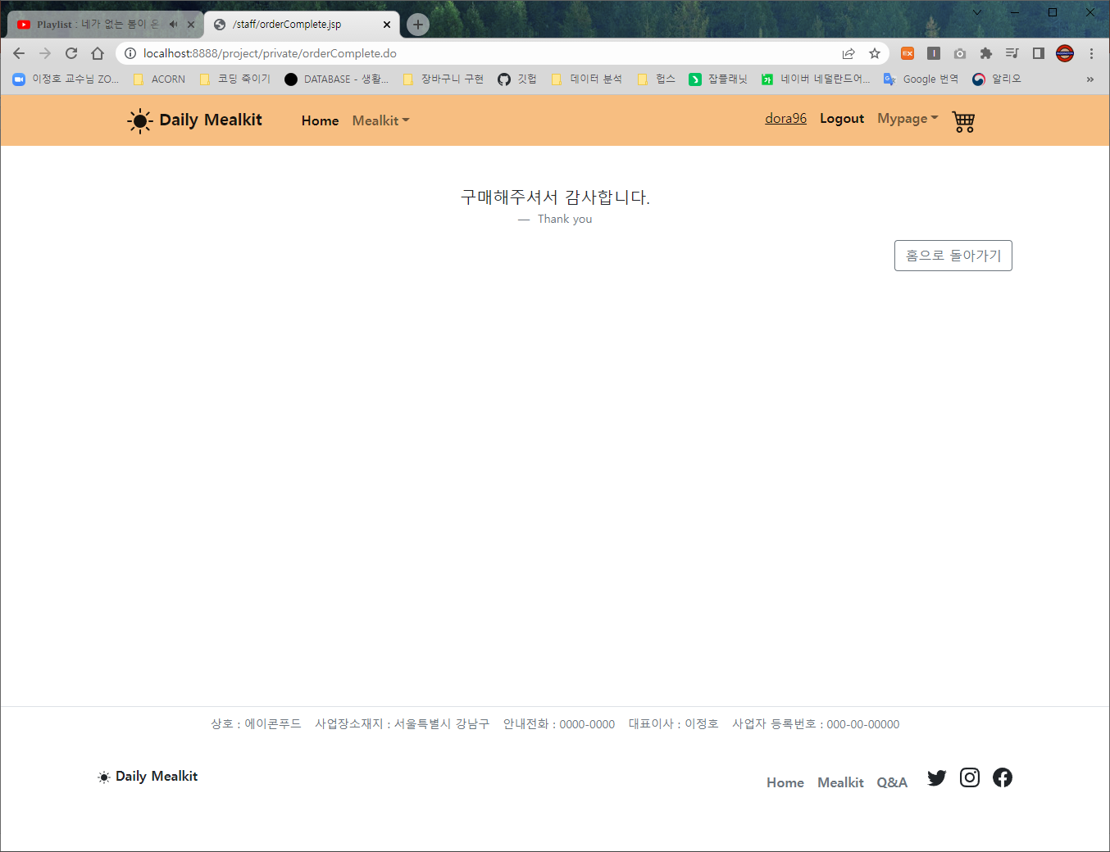
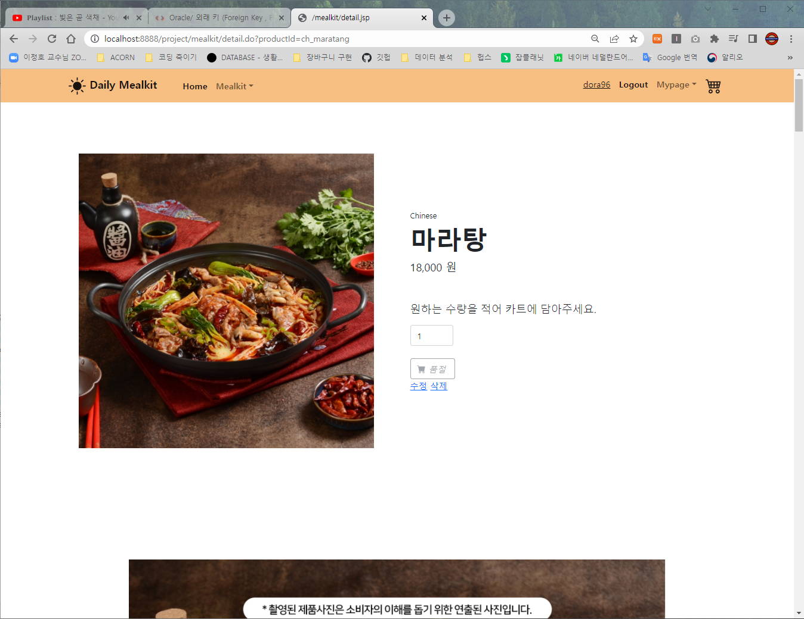
장바구니 & 주문
Daily Meal;kit
4. 쇼핑몰 페이지&기능
http://www.dailymealkit.co.kr :
▶ 비회원도 장바구니 담기, 주문 페이지 이동까지는 가능
▶ 주문 버튼 누르면 로그인 페이지로 이동
▶ 상품 품절 시 주문 불가능

Slide 24
+
Daily Meal;kit
5. 프로젝트 시연
http://www.dailymealkit.co.kr :

Slide 25

+
Daily Meal;kit
6. Q & A
http://www.dailymealkit.co.kr :

